Slide 1
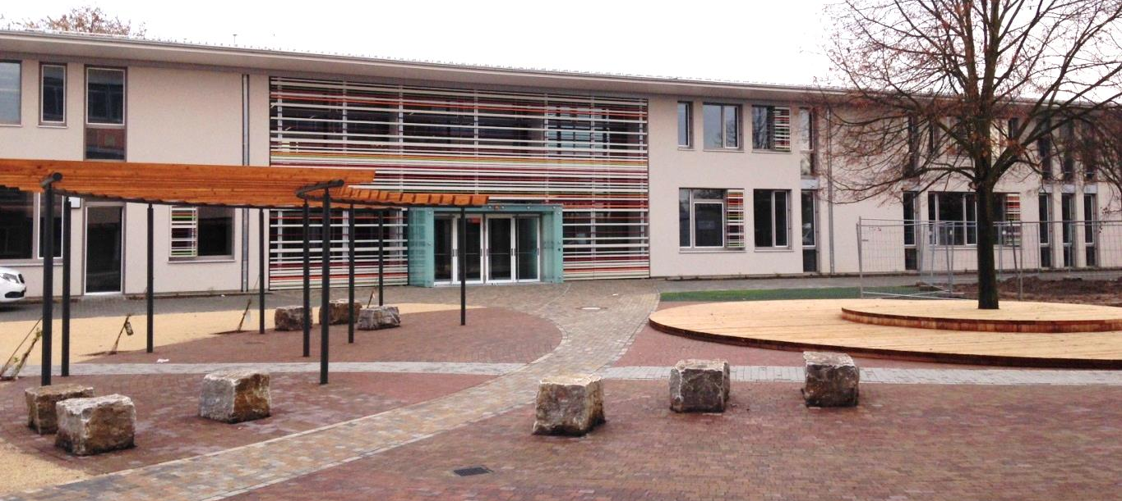
Herzlich willkommen an der abi bertha
bertha ist:
Selbstständige Schule
Europaschule
KulturSchule
Ganztagsschule
Gütesiegelschule für Hochbegabung
Notes:
Begrüßung ZELL

Slide 2
Vorstellung des Teams
InSeLn: Frau Friedrich, Frau Kupfer
Europaschule: Frau Uhrmacher, Herr Spieß, Frau Rubbert
KulturSchule: Frau Buri-Jones, Frau Ellinghaus, Frau Zimmermann
Bilingualer Unterricht: Herr Birzl
Interkulturelles Lernen: Herr Ehlers
Studienorientierung: Herr Friedrich
Abteilung A: Frau Diehl, Herr Wünsch
Abteilung B: Frau Franzbach-Mehl
Abteilung D: Frau Blum, Herr Rinkenbach
Notes:
HAMB

Slide 3
bertha
1973 Gründung der Schule als IGS
1993 gymnasiale Oberstufe
2014 neues Oberstufengebäude – abi bertha
Schuljahr 2021/22
1932 Schülerinnen und Schüler
512 Schülerinnen und Schüler in der Oberstufe
170 Lehrkräfte
Seit 01/07 Gütesiegelschule Hochbegabten- und Begabungsförderung
Seit 06/12 Europaschule
Seit 06/12 KulturSchule
Seit 07/14 Selbstständige Schule
Notes:
ZELL

Slide 4
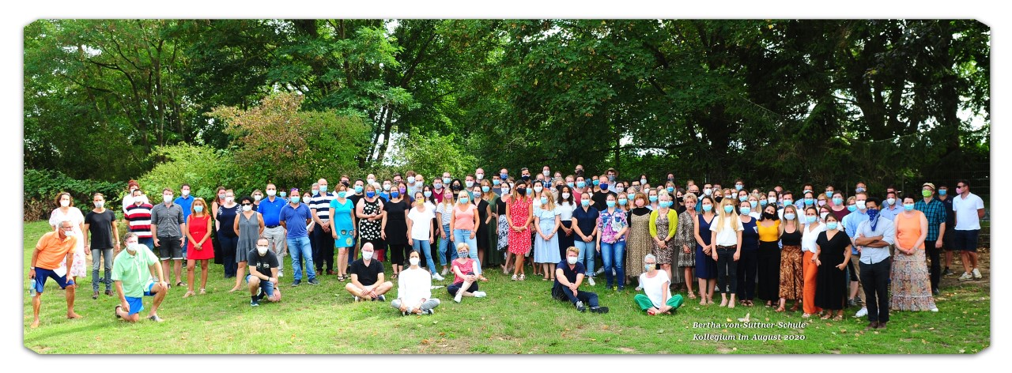
abi bertha - die Oberstufe einmal anders gedacht!
Modernes Schulmanagement
Individualisierter Unterricht
Zeitgemäßes Schulprofil
Notes:
ZELL

Slide 5
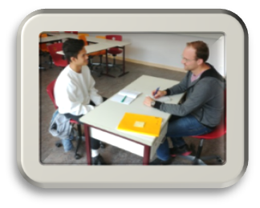
abi bertha - individuelle Lernbegleitung
Momentan 18 Lerncoaches in der E-Phase
Pro LC ca. 12 SuS
Pro Woche eine Stunde
mit dem LC
Unterricht in mind. einem Fach
Aufgaben: größtenteils Lern- und Entwicklungsberatung

Slide 6
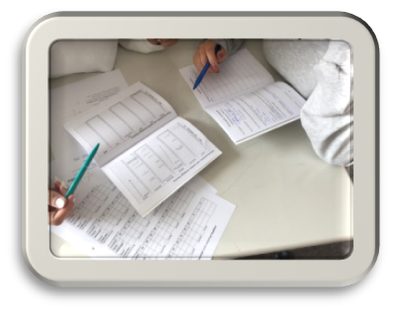
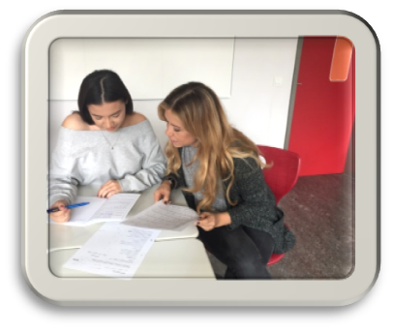

Slide 8
abi bertha - InSeLn
Individuelle Lernziele
setzen
Nachhaltig wichtige
Arbeitsmethoden
erwerben und anwenden
Selbstständig lernen und
Arbeiten
Eigene Lernprozesse
reflektieren
Leistungsmessungen
gezielt vorbereiten
Notes:
KRUG/LOEF

Slide 9
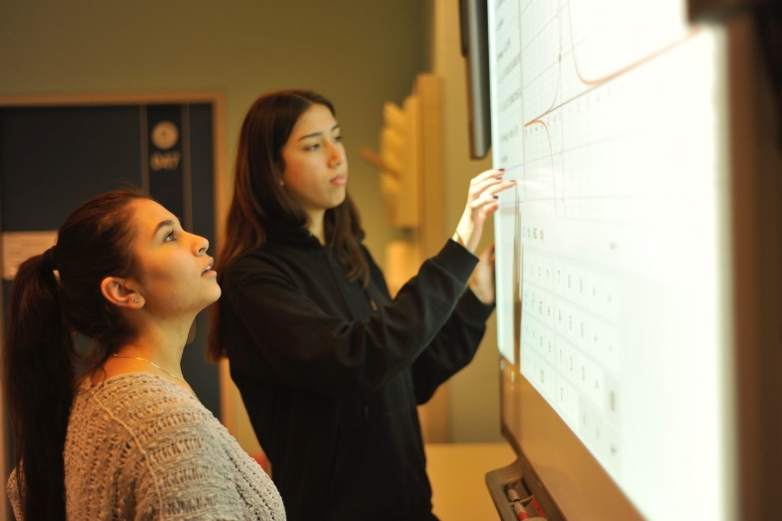
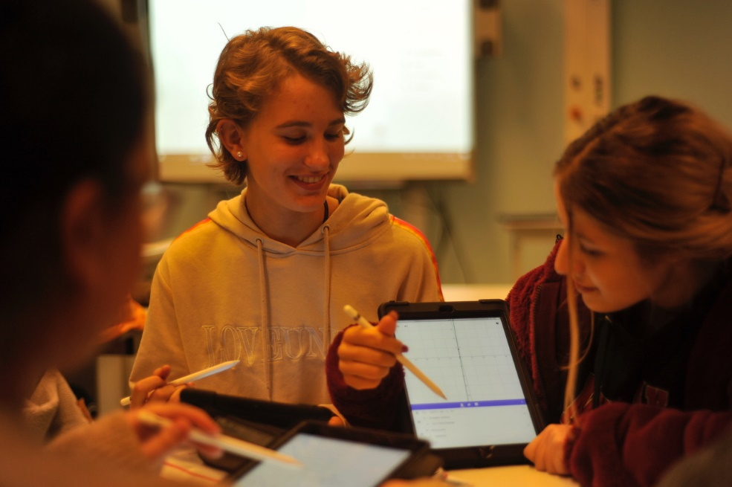
abi bertha -
Die Medienwelt im Unterricht
SMART Boards
Dokumentenkameras
PC-Räume
Tablets
Notes:
KRUG/LOEF

Slide 10
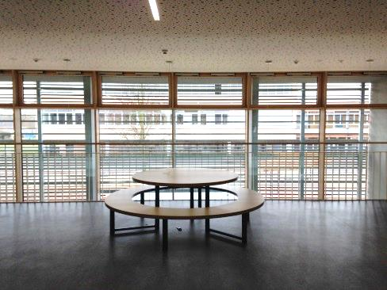
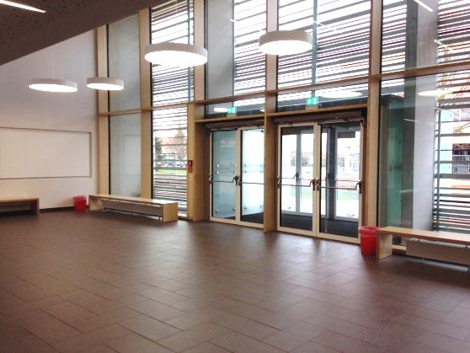
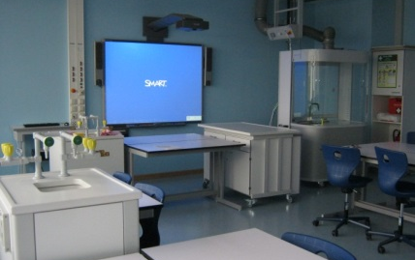
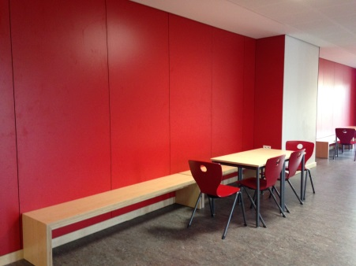
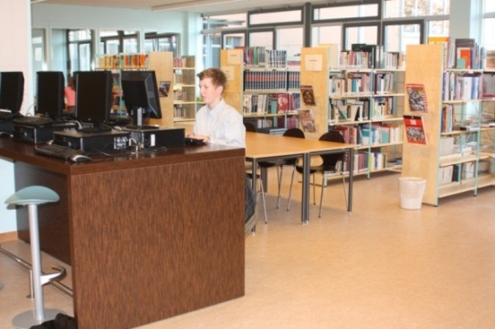
abi bertha – unsere Ausstattung
Notes:
HAMB

Slide 11
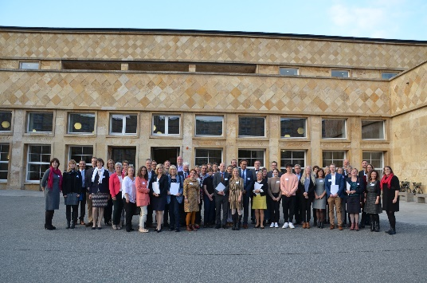
abi bertha - Berufs- und Studienorientierung
Zweiwöchiges Betriebspraktikum in Q1
Dreiwöchiges Betriebspraktikum in Irland in Q1
Kooperationsvertrag mit der Universität
Frankfurt am Main
Beratungstermine der Agentur für
Arbeit vor Ort
Bewerbertraining
Betriebserkundungen des Arbeitskreises
SchuleWirtschaft
BSO-Projektwoche in der E-Phase
(Besuch der hobit, Besuch des Tages
der offenen Tür der JGU Mainz)
Regelmäßige Informationsveranstaltung über das Duale Studium
Notes:
SAUR

Slide 12
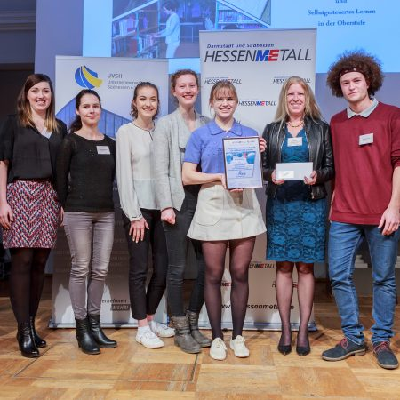
abi bertha - ein modernes Schulprofil
Selbstständige Schule
Europaschule
KulturSchule
Ganztagsschule
Gütesiegelschule für Hochbegabung und Begabtenförderung
1. Preis 2018 für InSeLn
Notes:
ZELL

Slide 13
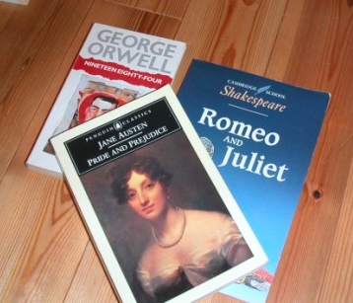
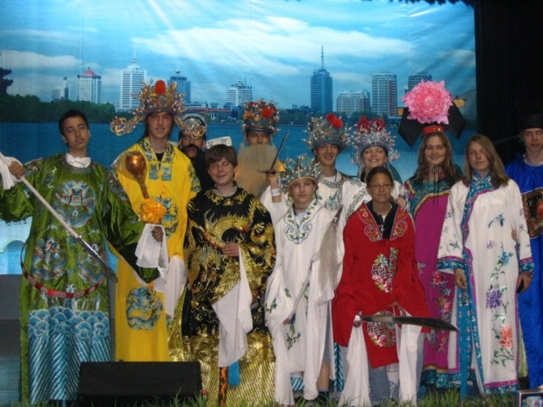
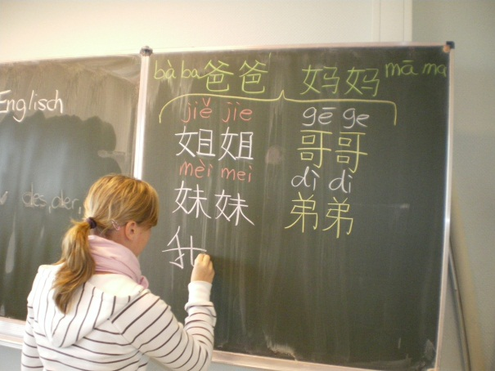
Sprachenangebot:
abi bertha - Europaschule
Englisch 1. FS
Französisch 2. FS
Latein 2. FS
Spanisch 2.- 4.FS, auch
neu ab E-Phase
Chinesisch und Italienisch ab
E-Phase
Bilinguale Klasse
Zertifikate:
Französisch: DELF
Spanisch: DELE
Notes:
DEXH / BIRZ

Slide 14
abi bertha - Europaschule
http://www.nationalflaggen.de
bertha ist seit dem Schuljahr 2012/13 Europaschule
http://www.weltkarte.com
Notes:
EHLE

Slide 15
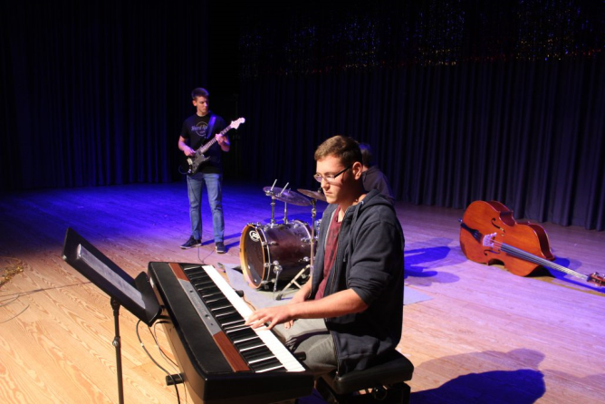
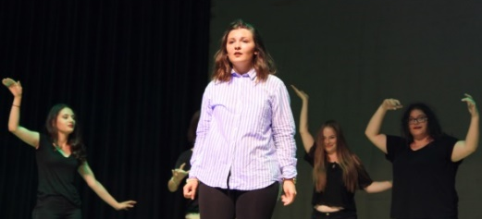
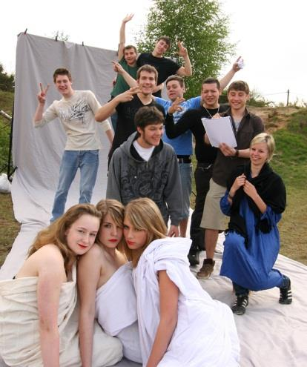
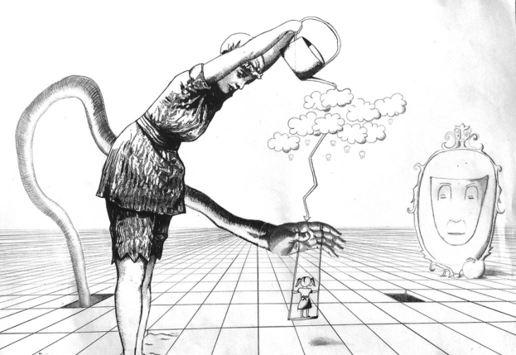
abi bertha - KulturSchule
Eine Kunst für jeden
Darstellendes Spiel als Unterrichtsfach
Künstlerische Angebote: GTA, Orientierungskurse, Wettbewerbe
Raum und Zeit für Kreativität
Kooperationen
KulturAbend
Ästhetische Zugangsweisen in allen Fächern
Fächerverbindendes Arbeiten, z.B. InSeLn
Fachforen
Notes:
BURI

Slide 16
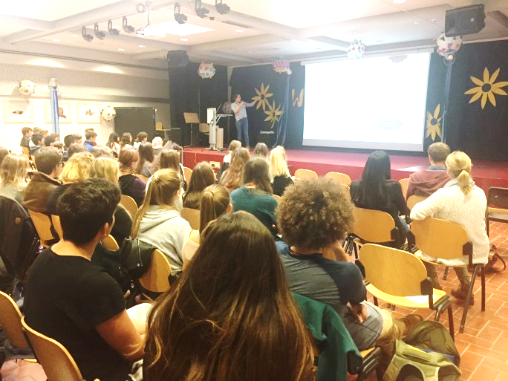
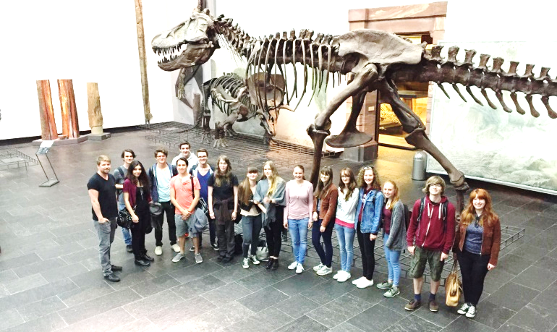
abi bertha - Begabungen fördern
Drehtürmodell
Ringvorlesungen
Exkursionen
Zusätzliches Arbeitsmaterial
Forscherprojekte
Schülerstudium
Notes:
HATM/KRUG

Slide 17
Stundentafel in der E-Phase
I.
Deutsch: 3 (4)
1. FS: 3 (4)
II
PoWi: 2 (bili 3)
Geschichte: 2 (bili 3)
III.
Biologie (bili)/Chemie/Physik/Informatik: 2 Fächer à 3
Mathematik: 4
2. FS: 3
Kunst/Musik: 2
Religion/Ethik: 2
Sport: 2
Profilbildung: 3 (Lernentwicklungsgespräche und Profilkurs)
Notes:
HAMB

Slide 18
Umrechnung der Noten in Punkte
Noten | Punkte
1+ | 15 Punkte
1 | 14 Punkte
1- | 13 Punkte
2+ | 12 Punkte
2 | 11 Punkte
2- | 10 Punkte
3+ | 09 Punkte
3 | 08 Punkte
3- | 07 Punkte
4+ | 06 Punkte
4 | 05 Punkte
4- | 04 Punkte
5+ | 03 Punkte
5 | 02 Punkte
5- | 01 Punkt
6 | 00 Punkte
Minderleistungen
Notes:
Hinweis: Nicht alle Schulen bieten neu beginnende FS in GOS an!

Slide 19
Die Qualifikationsphase planen
Leistungskurse (LK)
wählen
LK 1
Fortgeführte Fremdsprache, Naturwissenschaft, Mathematik
LK 2
Aus dem Angebot der Schule frei wählbar
LK 2
D, E, Spa, Ku
PoWi, G
M, Bio, Ch, Ph, Informatik,
Spo

Slide 20
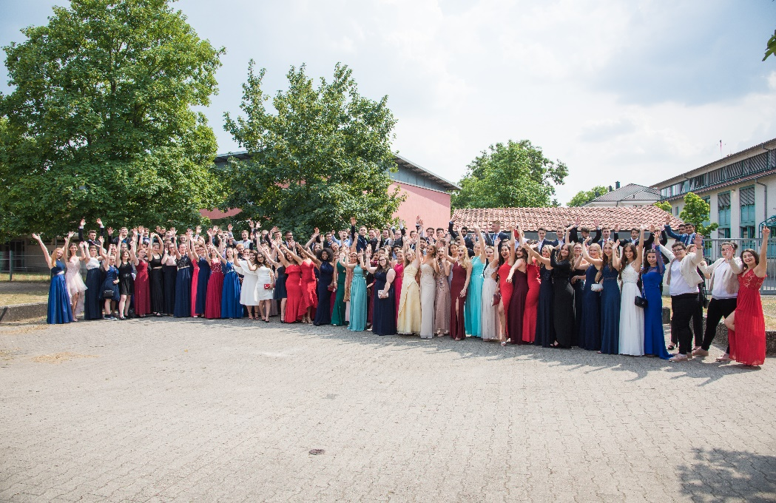
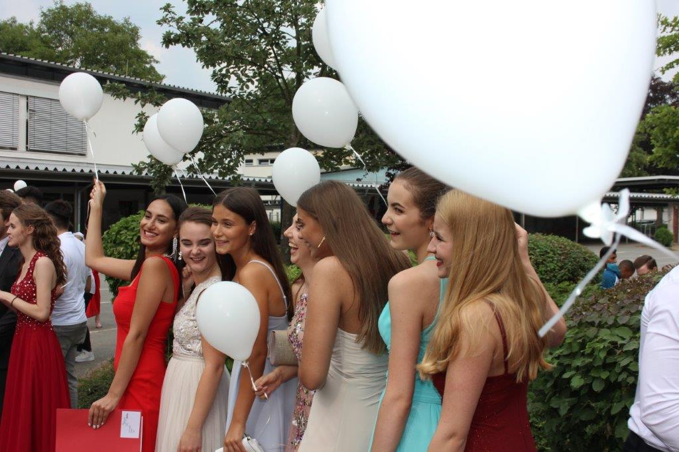
„berthas“ Abiturientinnen und Abiturienten
IHR!
und 2025 ?
Notes:
HAMB

Slide 21
Anmeldung an der abibertha
Die Anmeldung für unsere gymnasiale Oberstufe wird in diesem Jahr gemeinsam mit der Kurswahl zum ersten Mal digital stattfinden.
Den Link hierzu mit der Anmeldefrist erhalten die Schüler:innen der bertha, der LBS, der MBS und der MNS über ihre Klassenleitungen unmittelbar vor den Weihnachtsferien, um während der Weihnachtsferien in Ruhe eine Entscheidung zu fällen.
Schüler:innen anderer Schulen melden sich bitte über den Interessenbekundungsbogen.
Notes:
HAMB

Slide 22
Das Team der abi bertha
bedankt sich für Ihre Aufmerksamkeit und freut sich auf den
persönlichen Austausch mit Ihnen!
Wir freuen uns auf Sie / euch im Schuljahr 2022/23. Bis dahin schauen
Sie / schaut bei uns vorbei unter:
www.bertha-online.de
E-Phase: Nicole.dexheimer@bertha-online.de
Q-Phase: Heike.Buth@bertha-online.de
oder kommen Sie / kommt zu einem individuellen Beratungsgespräch!
Tag der offenen Tür (29.01.2022, 10.00 – 13.00 Uhr)
Notes:
ZELL
=> Vorstellung der Anwesenden Koordinatorinnen und Koordinatoren
=> Verabschiedung und Eröffnung des 2. Teils

